Slide 1
Mobility Tool+ Umsýslukerfi náms- og þjálfunarverkefna
stiklað á stóru
Eyrún Sigurðardóttir

Slide 2
Hvað er Mobility Tool?
Mobility Tool er umsjónarkerfi til þess að halda utanum:
Ferðir (mobilities)
Einingabókhald verkefnis
Skýrslur þátttakenda
Skýrslur verkefnis
Notes:
Mobility tool er umsónarkerfi til þess að halda utanum ferðir, fjárhagshluta verkefnis, skýrslur þátttakenda og skýrslur verkefnis

Slide 3
Hvernig kemst verkefnisstjóri inn í MobilityTool+? (1)
Samningur undirritaður
Verkefni sent inn í Mobility Tool
Mobility Tool sendir tölvupóst á tengilið verkefnis
Tengiliður verkefnis stofnar EU-login aðgang til að komast inn í kerfið (ef hann er ekki þegar til staðar)
Eftir þetta er hægt að skrá sig inn í kerfið og byrja að setja inn upplýsingar
Notes:
Við sendum verkefnin inn í Mobility Tool, við það sendir kerfið póst á verkefnisstjóra með tengli á kerfið og leiðbeiningar. Stofna þarf ECAS aðgang til að komast inn í Mobility tool. Þeir sem þegar eru með ECAS aðgang þurfa ekki að stofna nýjan.
Athugið að aðeins þeir sem eru skráðir verkefnisstjórar í umsókn fá póst frá kerfinu ef breytt hefur verið um verkefnisstjóra þarf því að láta okkur vita

Slide 4
Hvernig kemst verkefnisstjóri inn í MobilityTool+? (2)
Til að komast inn í Mobility Tool þarf að notast við ákveðna vefslóð. Tengill inn í Mobility Tool er í tölvupóstinum sem kerfið sendir tengilið verkefnis en einnig á síðu verkefnisstjóra á heimasíðu Erasmusplus.is
Slóðin vísar fyrst á innskráningarsíðuna, EU-login, sem aftur vísar inn í Mobility Tool+ eftir að verkefnisstjóri hefur slegið inn notendanafn og lykilorð.
Notes:
Það er ákveðin vefslóð inn í Mobility tool, hana fáið þið senda í póstinum frá kerfinu en einnig er hægt að nálgast slóðina á síðu Erasmus+. Slóðin vísar fyrst inn í ECAS og svo inn í Mobility tool þegar notendanafn og lykilorð hefur verið slegið inn.

Slide 5
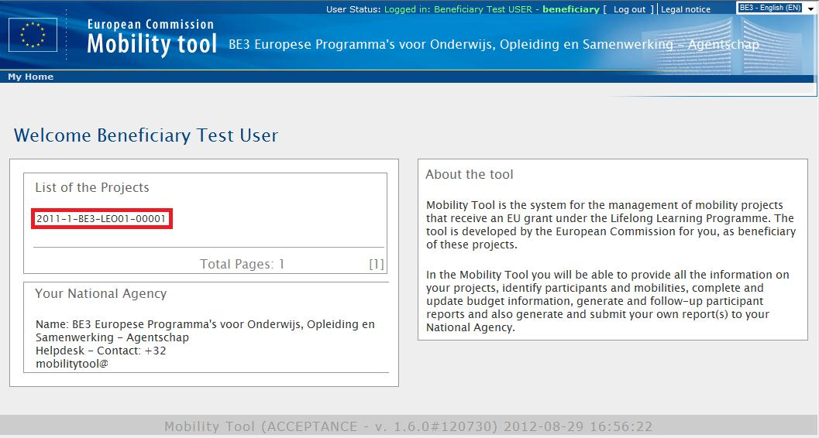
Mobility Tool+
Ef rétt aðgangsorð er slegið inn í EU-login birtist gluggi þar sem verkefnisstjóri er boðinn velkominn inn í Mobility Tool+
Til þess að komast inn í verkefnið þarf að smella á verkefnisnúmerið
Þegar inn í verkefnið er komið skiptist kerfið í nokkra flipa með mismunandi upplýsingum
Notes:
Þegar búið er að skrá sig inn opnast gluggi þar sem notandi er boðinn velkominn inn í Mobility Tool.
Þar sér hann nafn sitt og númer þeirra verkefna sem hann er tengdur
Til að komast inn í verkefni þarf að smella á verkefnisnúmerið

Slide 6
Skráning upplýsinga - forskráð
Ýmsar upplýsingar eru forskráðar í kerfið s.s.
Upplýsingar um styrkþega
Upplýsingar um tengilið
Styrkupphæðir í samningi
Upplýsingar um móttökuaðila/samstarfsaðila hafi þeir verið skráðir í umsókn

Slide 7
Hvað þarf að skrá
Upplýsingar sem ekki komu fram í umsókn s.s.
Móttökuaðili (stofnun/fyrirtæki...)
Ferðir (Mobilities) einstaklinga (nafn, netfang, farið frá/til, vegalengd (distance band) lengd dvalar og svo framvegis). Athugið að hér þarf að passa að allir skyldureitir séu fylltir út því annars vistast skráningin bara sem drög.
Handfæra inn „organisational support“
Mobility Tool reiknar sjálfkrafa upphæðir út frá skráningu ferðar (vegalengd, lengd dvalar og svo framvegis)

Slide 8
Skráning ferða (Mobilities)
Veigamesti hlutinn í skráningunni og mikilvægt að allar upplýsingar séu rétt skráðar.
Þegar ferð er skráð þarf að vera búið að skrá móttökuaðila í organisations flipanum.
Þær styrkupphæðir sem skráðar eru í hverri ferð reiknast saman í budget flipanum
Hægt er að gera leiðréttingar á skráningu ferðar ef þörf er á.
Notes:
Í þennan hluta eru settar inn upplýsingar um ferðir þátttakenda
Skráðar eru upplýsingar um hverja ferð, einstaklinginn sem fer og styrkinn sem hann fær úthlutaðan, ásamt fleiri upplýsingum.
Þær styrkupphæðir sem skráðar eru í hverri ferð reiknast saman í budget flipanum
Þegar ferð er skráð þarf að vera búið að skrá móttökuaðila í organisations flipanum.
Hægt er að gera leiðréttingar á skráningu ferðar ef þörf er á.

Slide 9
Skýrslur þátttakenda (Participant Report)
Fyllt út af þátttakendunum sjálfum
Tölvupóstur er sendur sjálfkrafa við lok ferðar (mobility) með tengli á EU Survey þar sem þáttakandinn fyllir skýrsluna út.
Þátttakandinn fyllir út og sendir skýrsluna eða vistar sem drög og sendir síðar
Hægt er að sjá hver staða skýrslunnar er í Mobility Tool (t.d. requested eða submitted)
Hægt er að skoða skýrslur sem hefur verið skilað í Mobility Tool bæði í Excel formi og .pdf
Notes:
Fyllt út af þátttakendunum sjálfum
Tölvupóstur er sendur sjálfkrafa við lok ferðar (mobility) með tengli á EU Survey þar sem þáttakandinn fyllir skýrsluna út.
Þátttakandinn fyllir út og sendir skýrsluna eða vistar sem drög og sendir síðar
Hægt er að sjá hver staða skýrslunnar er í Mobility Tool
Þegar þátttakandi hefur skilað skýrslunni breytist staða skýrslunnar í Mobility Tool í “Submitted”
Hægt er að skoða skýrslur sem hefur verið skilað í Mobility Tool bæði í Excel formi og .pdf

Slide 10
Skýrslur verkefnis
Þegar verkefninu lýkur þarf að skila lokaskýrslu. Athugið að ekki má kalla fram lokaskýrslu fyrr en búið er að skrá að minnsta kosti eina ferð í kerfinu.
Hluti af lokaskýrslum er fylltur út sjálfkrafa með þeim gögnum sem skráð hafa verið í MT+ en að auki þarf að svara spurningum um verkefnið. Einnig getur þurft að skila fylgiskjölum.
Lokaskýrslum er skilað rafrænt í Mobility Tool
Notes:
Þegar verkefninu lýkur er lokaskýrslan kölluð fram.
Hluti af skýrslunni er fylltur út sjálfkrafa með þeim gögnum sem skráð hafa verið í MT+ en að auki þarf að svara spurningum um verkefnið. Einnig getur þurft að skila fylgiskjölum.
Skýrslunni er skilað rafrænt.

Slide 11
Gott að hafa í huga
Best er að skrá sig inn í kerfið fljótlega eftir að póstur berst um að verkefnið sé komið þar inn.
Gott er að hafa umsóknina og samninginn til hliðsjónar þegar verið er að skrá upplýsingar í MT+.
Best er að fylla jafnóðum inn í kerfið.
Þegar upplýsingar eru skráðar er best að fara eftir þeirri röð sem fliparnir eru í. Þ.e. byrja að skrá „organisations“ svo „mobilities“.
Þegar verið er að skrá upplýsingar t.d. um mobility er best að byrja efst og vinna sig niður því það sem er valið efst getur haft áhrif á valmöguleika neðar í skráningunni.
Fylla þarf út í alla reiti sem merktir eru „value required“
Athugið að í Mobility tool er ekki verið að skrá raunverulegan kostnað verkefnisins heldur hvernig styrknum er eytt og því ættu heildarupphæðir ekki að fara framyfir veittan styrk.
Notes:
Hér eru nokkur atriði sem gott er að hafa í huga þegar verið er að skrá upplýsingar í Mobility Tool
Hafa umsóknina og samninginn til hliðsjónar
Best að fylla jafnóðum inn í kerfið
Þegar upplýsingar eru skráðar er best að fara eftir þeirri röð sem fliparnir eru í. Þ.e. byrja að skrá „organisations“ og svo „mobilities“.
Þegar verið er að skrá upplýsingar t.d. um mobility er best að byrja efst og vinna sig niður því það sem er valið efst getur haft áhrif á valmöguleika neðar í skráningunni.
Munið að ekki er verið að skrá raunkostnað verkefnis í mobility tool heldur aðeins styrkinn (einingabókhald). Heildarupphæðir ættu því ekki að fara framyfir veittan styrk

Slide 12
Leiðbeiningar
Leiðbeiningar fyrir Mobility Tool+má finna á heimasíðu Erasmus+ undir síðu verkefnisstjóra, Mobility tool http://www.erasmusplus.is/menntun/fyrir-verkefnisstjora/mobility-tool/
Einnig er tengill á leiðbeiningar inni í Mobility Tool

